Slide 1




AI PLATFORM
NOTULEN MEETING
Solusi Cerdas untuk Merangkum dan Mengelola Informasi Bisnis Anda
KNOWLEDGE BASE

Slide 2





Service
Excellence
Latar Belakang
Masalah
Volume data dan informasi yang terus meningkat
Waktu terbatas untuk membuat notulen atau laporan
Risiko kehilangan detail penting dalam meeting
Kesulitan mengelola berbagai format file (audio, dokumen, gambar)

Slide 3


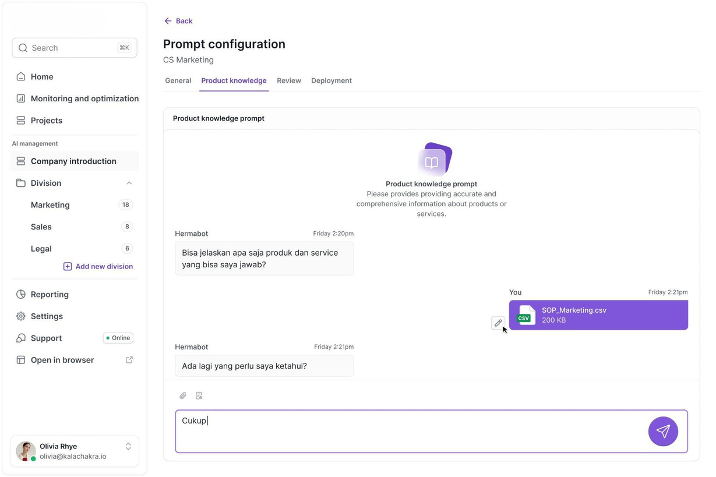

Service
Excellence
Knowledge Base
AI-powered knowledge base yang memungkinkan perusahaan memiliki sistem pencarian informasi yang lebih cerdas. AI membantu menyusun, mengelola, dan menyediakan jawaban secara otomatis berdasarkan database perusahaan, meningkatkan efisiensi pencarian informasi.
Use Case
Akses ke kebijakan dan SOP
+ Add your own use case
Chat Bot
FAQ untuk karyawan

Slide 4



Service
Excellence
Manfaat
Solusi Kami
  Hemat waktu & biaya dokumentasi
  Akurasi tinggi dalam pencatatan hasil rapat
  Mendukung kolaborasi tim secara efisien
  Meningkatkan produktivitas dan pengambilan keputusan
  Merangkum hasil voice meeting dan dokumen digital
  Menghasilkan ringkasan yang relevan dan mudah dipahami
  Meningkatkan efisiensi dokumentasi dan pengambilan keputusan
  Mengolah berbagai format file: JPG, PNG, PDF, DOC, XLS, WAV, dll.
PNG
JPG
PDF
DOC
XLS
WAV

Slide 5
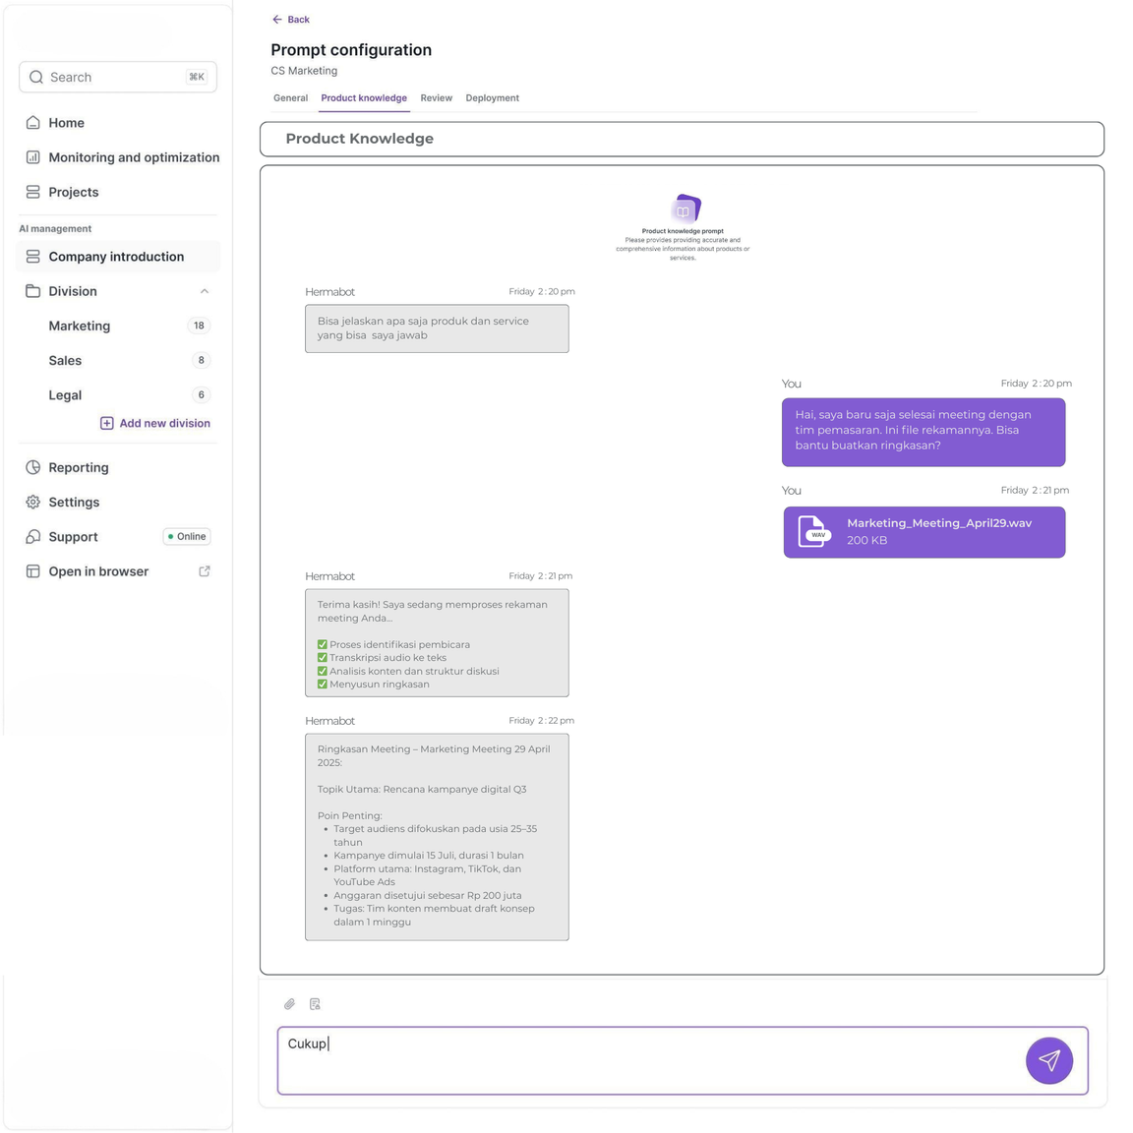
Service
Excellence
Alur Kerja
AI Platform - Notulen Meeting
  Input: Voice recording / File (JPG, PNG, PDF, DOC, XLS, dll.)
  Proses: Analisis data oleh AI
  Output: Ringkasan informatif, siap dibagikan dalam format teks
  Akses: Disimpan di Knowledge Base untuk keperluan selanjutnya

Slide 6
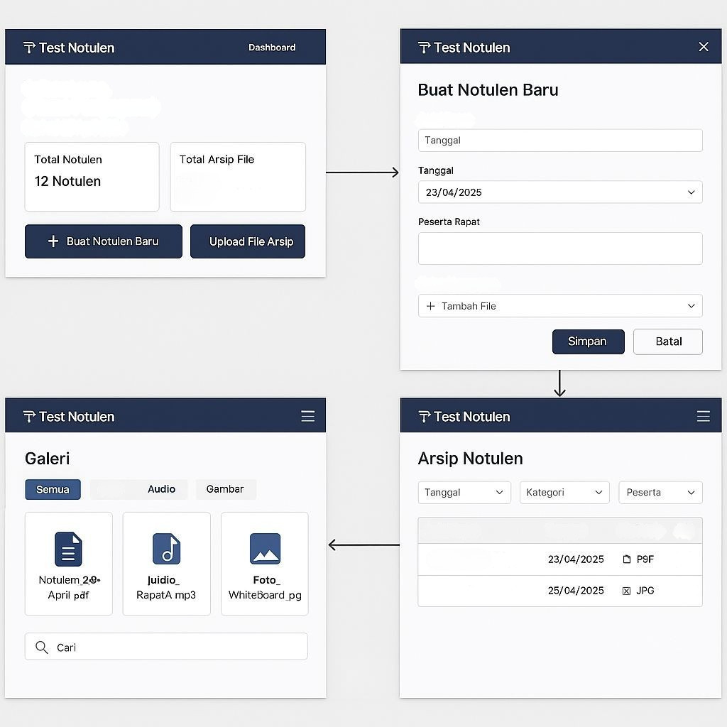
Selamat Siang ,
(Nama Penggguna)
Jum’at, 25 April 2025
Judul Rapat
10 File
6 Gambar, 1 Audio dan 3 Pdf
Page
Flow
Upload Lampiran
PDF
Judal Rapat
Tanggal
File Arsip Akj
Proyek A - Meeting 1
Edit
Proyek B - Meeting 2
Edit
Service
Excellence

Slide 7




Service
Excellence
Notula Series
Notula Lite
Notula Pro
Notula Team
Notula Enterprise
Pengguna Individu
Tim Kecil / UMKM
Tim Besar / Perusahaan
Korporat / BUMN
Versi dasar Fungsionalitas inti seperti pencatatan teks
Support Audio
Image Upload
AI Summary
Fitur Kolaboratif
Multi User Access
Cloud Sync
Integrasi LLM
Dashboard
Keamanan Ekstra

Slide 8
Service
Excellence
Notula Series
Notula Lite
Notula Pro
Notula Team
Notula Enterprise
1 User
Up to 5 User
Up to 10 User
> 10 User
Versi dasar Fungsionalitas inti seperti pencatatan teks
Support Audio
Image Upload
AI Summary
Fitur Kolaboratif
Multi User Access
Cloud Sync
Integrasi LLM
Dashboard
Keamanan Ekstra

Slide 9
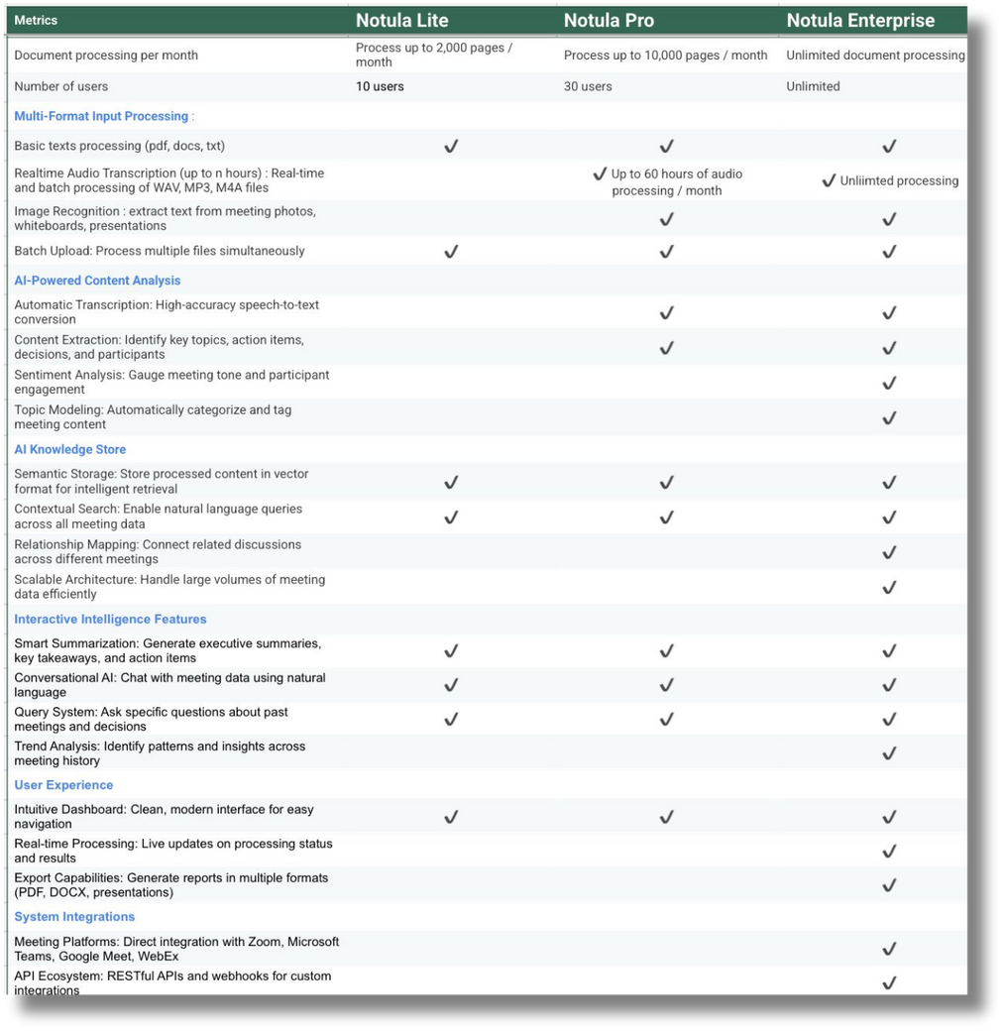
Service
Excellence
Metrics
Notula Series

Slide 10




Service
Excellence
THANK
YOU
ADDRESS
Ruko Aralia, Blok HY43 No.40,
Pusaka Rakyat, Kec. Tarumajaya,
Bekasi, Jawa Barat 17214
Marketing Office
Jl. Angkasa No. 32 Blok A10
Jakarta Pusat – Indonesia
PHONE
021 - 8899 – 4444
0812 - 1102 - 4885
MAIL
info@lax.co.id

